Slide 1
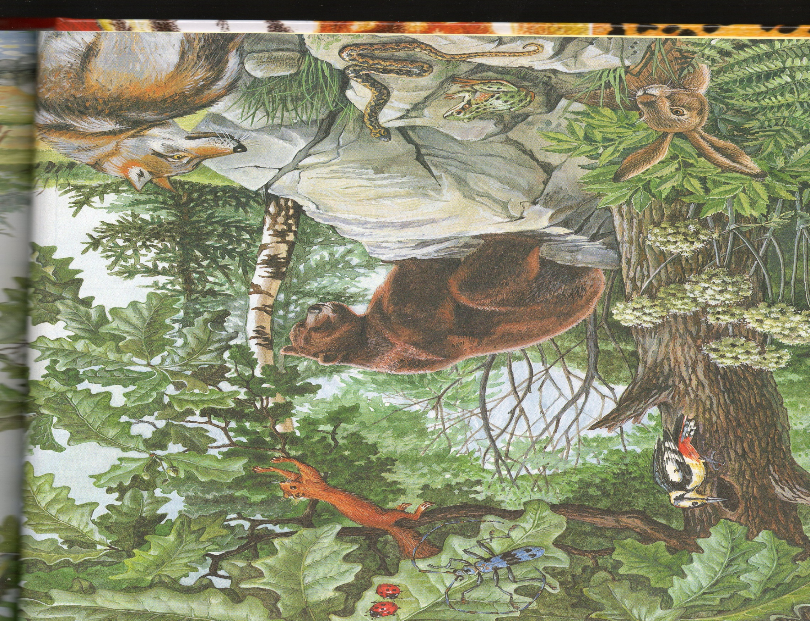

Slide 2
Я живу на островах северного ледовитого океана, у меня в природе нет врагов, но я исчезающий вид, т.к люди охотятся на меня из за моей красивой и теплой шкуры.
Помогите!

Slide 3
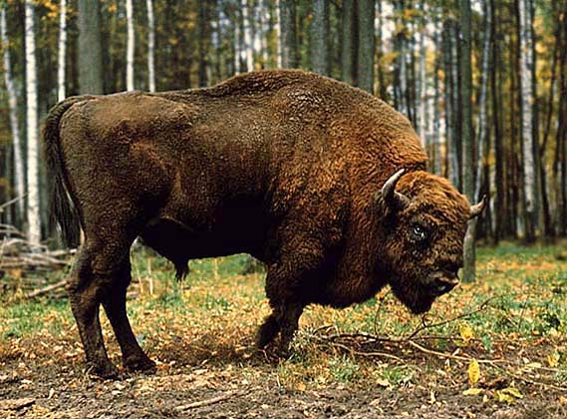
Люди вырубают леса и практически не осталось крупных лесных массивов, где я мог находиться в безопасности от воздействия человека.
Помогите!

Slide 4
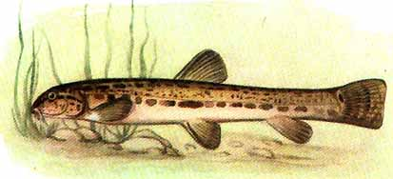
Я обыкновенный подкаменщик. Меня человек не употребляет в пищу. Но мой вид стремительно исчезает. Потому что я люблю только чистую воду и не могу жить в загрязненных реках.
Помогите!

Slide 5
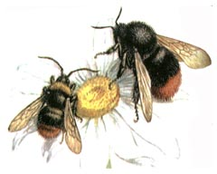
Я шмель изменчивый , люблю летать над прекрасным цветущим лугом. Но распашка земель и обработка угодий пестицидами губят луга, а при этом губят и меня.
Помогите!

Slide 6
Не убивайте животных.
Не разоряйте птичьи гнезда.
Не ловите диких животных и не уносите их домой.

Slide 7
Вымершие и истребленные животные.
ТУР
ТАРПАН

